Slide 1
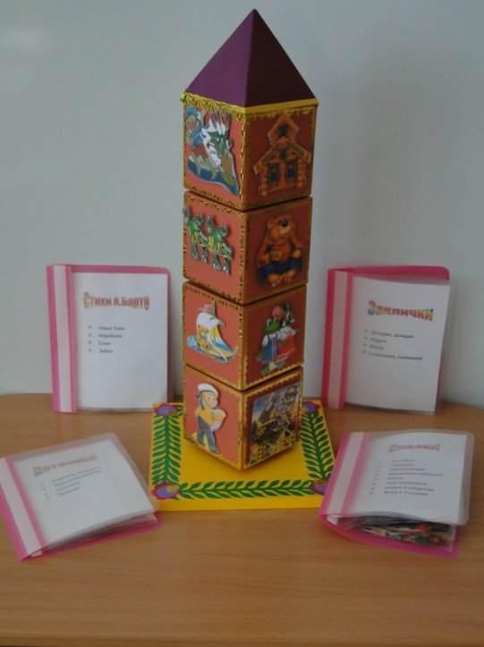
Авторская разработка учебно-методического пособия
Сказочная карусель

Slide 2
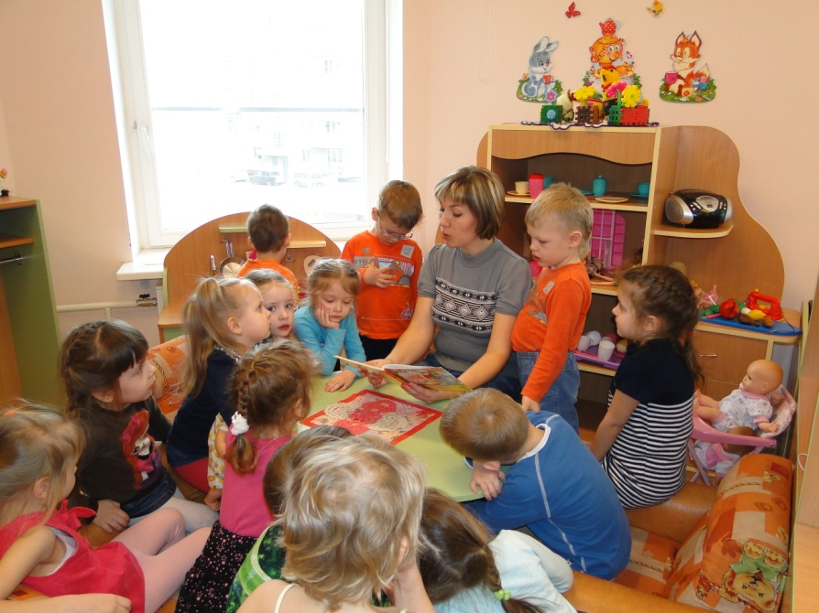
Читая детям литературные произведения, мы заметили, что не все дети любят их слушать. Некоторые часто отвлекаются, тем самым мешая другим. Чтобы привлечь интерес детей к различным жанрам литературного творчества, чтобы показать им все богатство русского слова, я стараюсь найти неординарные способы преподнесения материала. Поэтому, предлагаю вашему вниманию авторскую разработку методического пособия, которая называется «Сказочная карусель».

Slide 3
Цели:
Воспитание интереса и любви к художественной литературе.
Обогащение знаний и опыта детей в области художественной литературы через произведения русского народного творчества и детской поэзии.
Задачи методического пособия:
Углублять знания детей о различных жанрах художественной литературы (русских народных сказках, потешках, закличках, детской авторской поэзии).
Закреплять умение детей выделять в произведениях главного героя, предмет, особенности сюжета.
Развивать умение детей составлять цепочку последовательности действий по картинкам в соответствии с текстом.
Развивать внимание и память детей, обогащать их словарный запас.

Slide 4
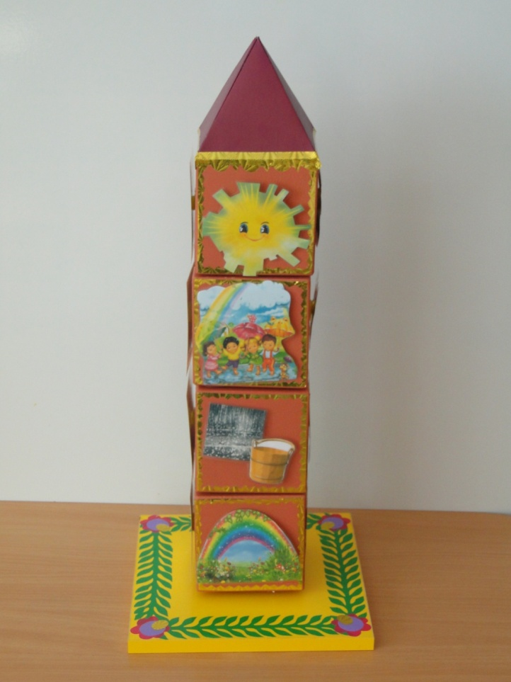
Игра представляет собой 4 куба, соединенные стержнем между собой и закрепленные на подставке, которые могут вращаться. К кубам прикреплены картинки, с помощью которых ребенок собирает то или иное произведение. Картинки съемные и взаимозаменяемые, т.к. прикрепляются к кубам с помощью липучек. Все 4 грани каждого куба заполняются картинками одной темы: сказки, заклички, потешки, или стихи А.Барто по книге «Игрушки».

Slide 5
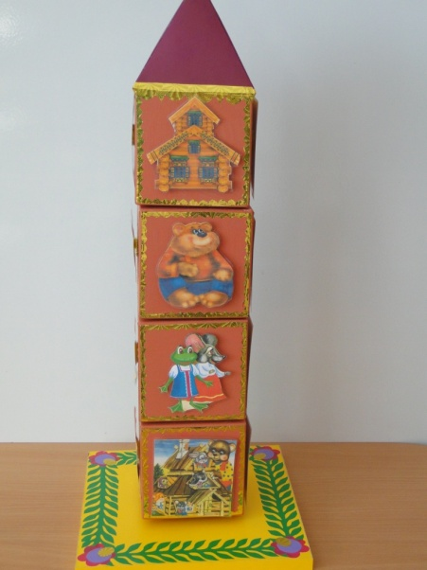
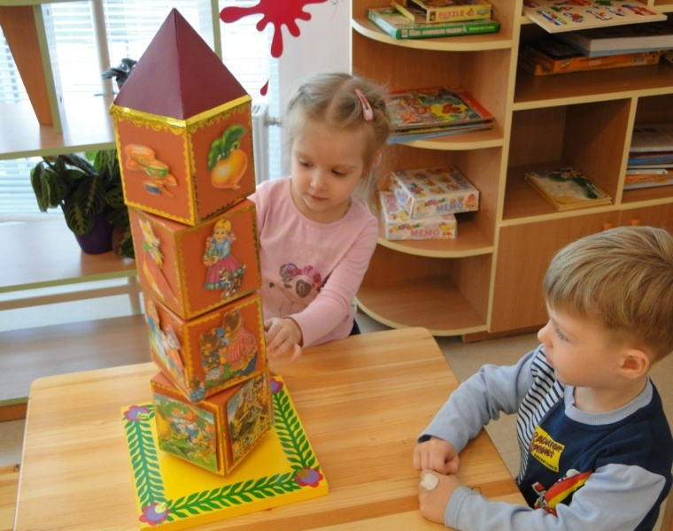
1 вариант игры: «Собери сказку»
На нижнем кубике прикреплен сюжет какой-либо сказки. Задание следующее: вспомнить и сказать: сюжет какой сказки находится перед ребенком, а затем нужно найти главных героев и предмет из этой сказки и соединить с сюжетом, чтобы получилась единая цепочка.

Slide 6
2 вариант игры: «Подбери эмоцию»
На нижнем кубике прикреплен сюжет какой-либо сказки и герои ее. Задание: подобрать эмоцию, которую переживали эти герои.

Slide 7
3 вариант игры: «Расскажи потешку, закличку»
На нижнем кубике прикрепляется картинка с изображением первой строчки какого-либо текста (потешки, заклички). Задание ребенку: найти и подобрать картинки, соответствующие тексту последующих строчек и по ним произнести всю потешку (закличку).

Slide 8
4 вариант: «Расскажи стихотворение»
Данная игра проводится аналогично игре с потешками и закличками, только здесь используется текст авторских стихов, в данном случае А.Барто.

Slide 9
На наш взгляд, это пособие оправдало себя и показало высокую эффективность усвоения программы по образовательной области «Чтение художественной литературы». Детям игра «пришлась по душе». Они с удовольствием собирают сюжеты сказок, рассказывают по «Карусели» стихи, потешки, заклички, которые мы изучаем.

